Slide 1
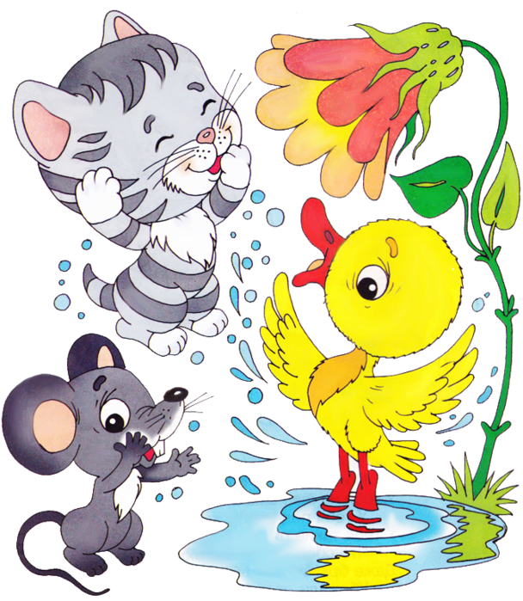
Закаливание детей дошкольного возраста
Подготовила Королёва Татьяна Александровна
воспитатель I квалификационной категории

Slide 2
Здоровье – это не просто отсутствие болезней, это состояние полного физического, духовного и социального благополучия.
(Всемирная Организация Здравоохранения)

Slide 3
Здоровый образ жизни - это
условия, которые помогают организму выполнить свою основную задачу: выжить и сохранить здоровье и работоспособность в самых неблагоприятных экологических условиях.
комплекс оздоровительных мероприятий, обеспечивающих гармоничное развитие и укрепление здоровья, повышение работоспособности людей, продление их творческого долголетия.

Slide 4
факторы ЗОЖ
окружающая среда, микросоциум
искоренение вредных привычек
занятие спортом и закаливание
рациональное питание
правильный режим труда и отдыха

Slide 5
Закаливание – система процедур способствующих повышению сопротивляемости организма неблагоприятным воздействиям внешней среды.

Slide 6
Значение закаливания
Закаливание оказывает общеукрепляющее
действие на организм, повышает тонус
центральной нервной системы, улучшает
кровообращение, нормализует обмен
веществ.

Slide 7
Основными принципами закаливания являются:
Постепенность возрастания закаливающих факторов;
Cистематичность их применения;
Учет индивидуальных особенностей при проведении закаливающих процедур.
Использование многих факторов воздействия при проведении закаливающих процедур.

Slide 8
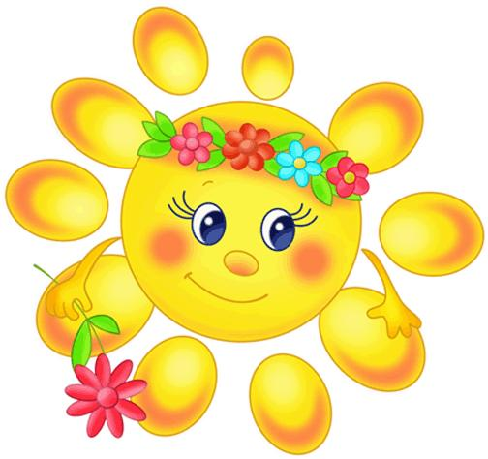
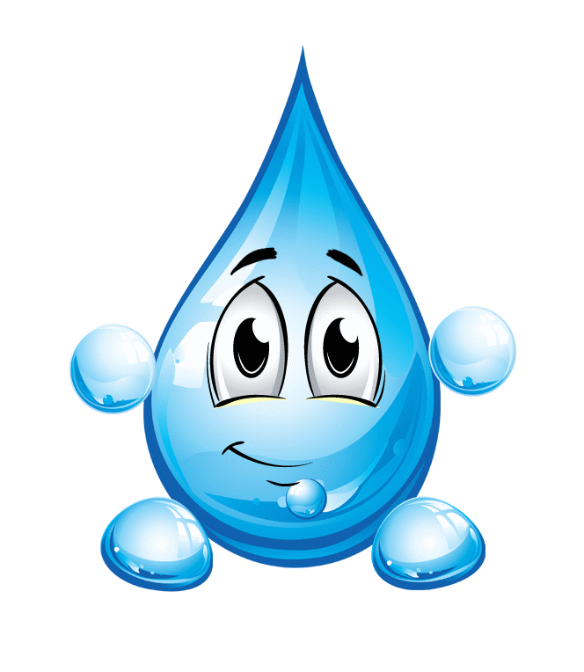
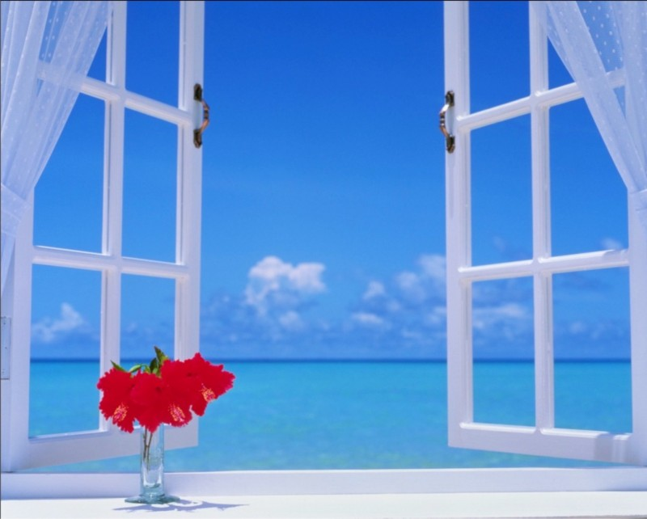
Основные факторы закаливания
Солнце, воздух и вода – наши лучшие друзья!

Slide 9
Методы закаливания
Воздушные процедуры
Водные процедуры
обтирание
Солнечные процедуры
солнечные ванны
прогулка и игры на воздухе
дневной сон на воздухе
воздушные ванны
обливание
купание

Slide 10
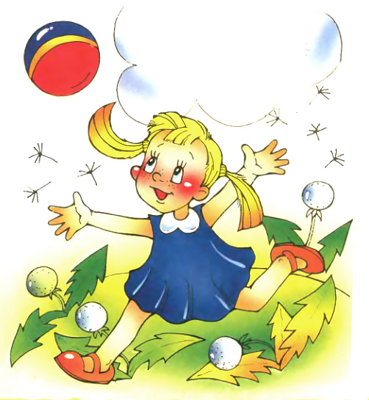
Прогулка на свежем воздухе
Прогулка является мощным средством закаливания
организма. Ежедневная продолжительность прогулки
детей составляет не менее 4 – 4,5 часов. Прогулку
организуют 2 раза в день в любое время года.
Организация прогулки строится с рекомендациями
СанПиП для детского сада.
Пребывание на воздухе
целесообразно сочетать с
активными движениями:
зимой – катанием на коньках,
лыжах, а летом – игрой в мяч
и другими подвижными
играми.

Slide 11
Воздушные ванны
Начинается с проветривания помещения, в результате которого температура воздуха в комнате должна снизиться более чем на 1°С. Помещение проветривают несколько раз в день в холодное время года и постоянно в теплое.

Slide 12
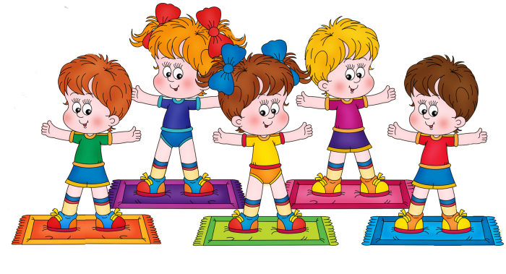
Воздушные ванны
Сначала проводятся местные воздушные ванны, когда у
ребенка обнажены только руки и ноги (например, во время
утренней гимнастики). Позднее применяют общие
воздушные ванны при обнажении всего тела ребенка.
Продолжительность воздушной ванны увеличивается
постепенно, достигая 5-8 мин.

Slide 13
Воздушные ванны
Температуру воздуха в помещении надо постепенно снижать на 1-2°С через 2-3 дня. Начинают закаливающие процедуры при обычной температуре воздуха 21-22°С. Конечная t16-18°С. При этом необходимо следить за признаками переохлаждения (появления «гусиной кожи»). У детей с аллергическими реакциями охлаждение организма наступает быстрее

Slide 14
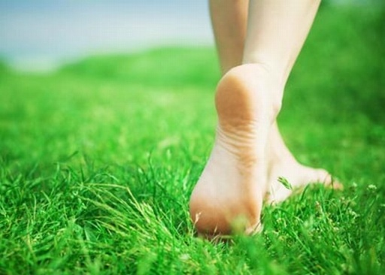
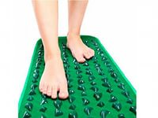
Ходьба босиком
Ходьба босиком – это своеобразные
сеансы точечного массажа. Как и все
виды физической нагрузки или
тренировки, закаливание ходьбой босиком
должно быть постепенным и систематическим. Начинать
лучше всего с хождения в теплой комнате. Для занятий
очень хорошо использовать специальные резиновые коврики
с шиповым рифлением.
Зарядку в детском саду можно так же
проводить с резиновыми ковриками.
Используя этот коврик, можно перейти к
бегу на месте и прыжкам. Повседневно
массировать стопы.

Slide 15
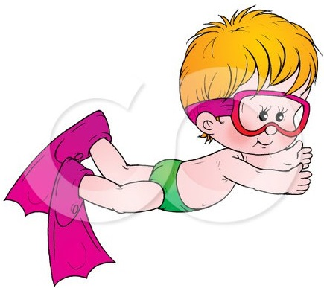
Закаливание водой
Закаливание водой – это
очень полезная для
организма человека
процедура. При водном
закаливании циркуляция крови в организме происходит интенсивней, принося органам и системам организма дополнительный кислород и питательные вещества.

Slide 16
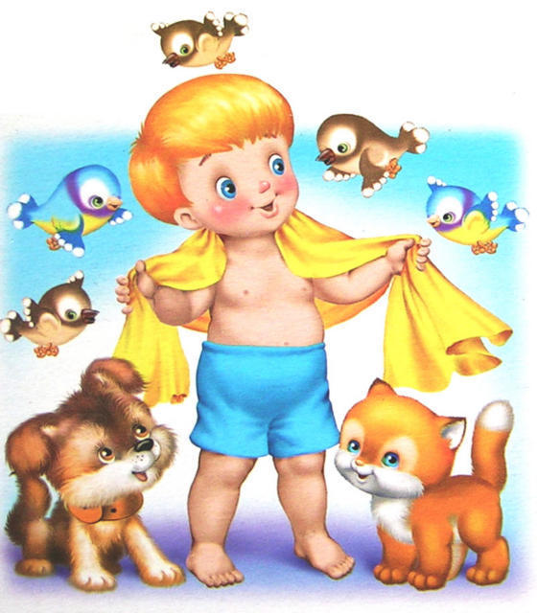
Обтирание
Обтирание является самой нежной и щадящей из всех закаливающих процедур водой. Обтирание можно применять с самого раннего детского возраста. Ежедневные обтирания повышают иммунитет, способствуют выработке устойчивости организма к простудным заболеваниям.
Обтирания могут быть общими и частичными. Они могут выступать в качестве самостоятельной процедуры, а могут сочетаться с другими методами водных процедур, например с душами или обливаниями.

Slide 17
Обтирание
Обтирание проводят полотенцем, губкой или просто рукой, смоченной водой. Обтирают сначала верхнюю половину тела (руки, шею, грудь, спину), насухо вытирают ее и растирают сухим полотенцем до красноты, а затем проделывают то же с нижней половиной тела (живот, поясница, нижние конечности).
Конечности растирают от пальцев к телу. Туловище растирают круговыми движениями по направлению к подмышечным и паховым впадинам.
Продолжительность процедуры не превышает 4-5 мин, включая растирание тела.
Для обтирания применяют вначале прохладную воду (20-24°С), а затем постепенно переходят к холодной (ниже 16°С).

Slide 18

Обтирание
Для закаливания рекомендуется проводить обтирание по утрам в одно и то же время, после зарядки.
При этом необходимо следить, чтобы температура воздуха в помещении, где проводится процедура, была в пределах +18-20°С.
После процедуры рекомендуется надевать теплую одежду.

Slide 19
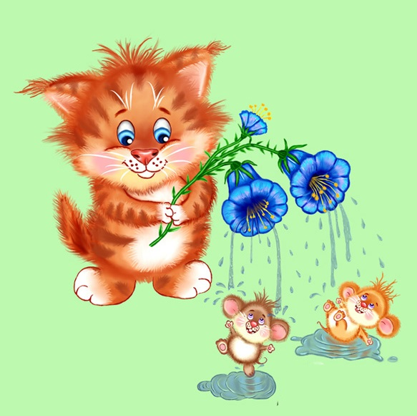
Обливание
Обливание более эффективная по
оказывающему влиянию
процедура, чем обтирание.
Обливание может быть общим, то
есть всего тела и местным –
обливание ног.
После процедуры обливания
необходимо растереть тело
сухим полотенцем.

Slide 20
Ножные ванны
Ножные ванны оказывают не только местное, но и общее воздействие на организм ребенка. Ножные ванны проводятся детям с 1,5 лет.
Сначала ребенку моют ноги теплой водой, затем все более холодной (снижают t° через 4-5 дней на 1°С и доводят до 22°С, детям старшим 18°С).
Продолжительность ножной ванны от 1 до 3 мин. Ноги должны быть при этом теплыми. В этом случае воздействие холодной воды вызывает соответствующую реакцию со стороны кровеносных сосудов.
При обливании или мытье холодных ног такой реакции не наступает. Поэтому обливание ног нужно проводить после дневного сна.

Slide 21
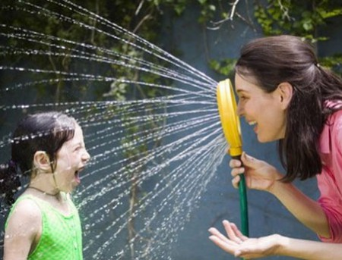
Общее обливание
Надо начинать с более высокой температуры преимущественно летом, а в осенне-зимний период надо организовать так, чтобы вода охватывала возможно большую поверхность тела, спину, затем грудь и живот, затем правый и левый бок. После окончания – растереть полотенцем.
Время под струей 20-40 сек.
Душ действует сильнее,
чем простое обливание.
Вода из душа оказывает
массирующее действие,
ощущается как более теплая,
чем даже вода при обливании.

Slide 22
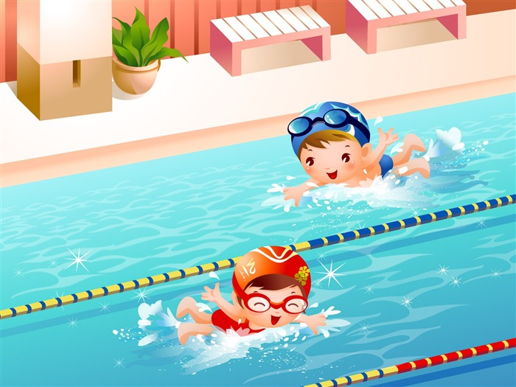
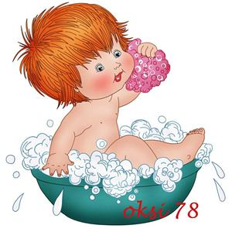
Купание
Купаться можно как в
бассейне, так и в открытых
водоемах. При этом на
организм воздействует не только температурный, но и
механический фактор воды, а при купании в
открытом водоеме еще и
солнце с воздухом.

Slide 23
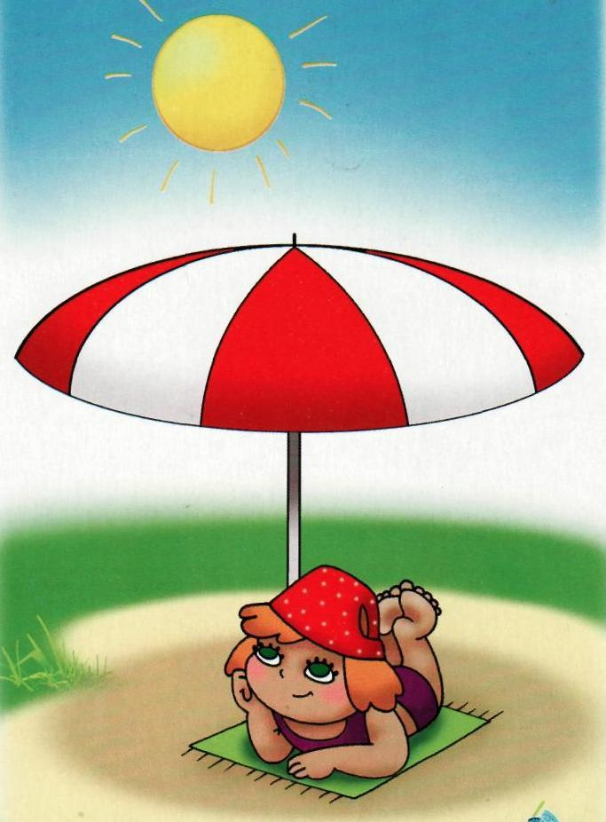
Солнечные ванны
Закаливание солнцем повышает
устойчивость нервной системы,
ускоряет обменные процессы
организма, повышает сопротивляемость
организма, улучшает кровообращение,
работу мышечной системы, имеет
тонизирующее воздействие почти на все
функции организма.
Ни в коем случае нельзя допускать ожогов, перегрева и
тепловых ударов. Неправильное закаливание солнцем
может привести к тяжелым заболеваниям. Закаливание
солнцем должно происходить постепенно и учитывать
возраст, состояние здоровья человека, климатические
условия и другие факторы.

Slide 24
Правила приема солнечных ванн
Лучшее время для приема солнечных ванн – с 8 до 11 часов утра.
Загорая, следует закрывать голову от солнца и надевать защитные очки.
Первая солнечная ванна не должна превышать 5 минут. Ежедневно прибавляя по 5 минут, можно довести процедуру до 1,5 – 2 часа, но не больше.
Продолжительность закаливания солнечными ваннами зависит от температуры, влажности и скорости движения воздуха.

